Slide 1
Dale vida a tu casa
El proyecto llamado “Dale vida a tu casa” es el claro ejemplo de un sistema de monitoreo y control de los elementos eléctricos y electrónicos dentro de un hogar. Lo que se busca es que el usuario tenga el control de todo lo que sucede dentro de su casa en cuanto a aparatos eléctricos se refiere, por lo que dentro de este proyecto, se elabora un ejemplo de un sistema para que el usuario logre ese control que busca. Todo este proceso tiene como principal herramienta el dispositivo microcontrolador Atmega328p.

Slide 2
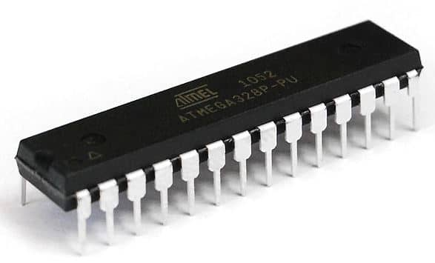
¿Qué es un microcontrolador?
Un microcontrolador es una computadora completa encapsulada en un circuito integrado.
El propósito fundamental de los microcontroladores es el de leer y ejecutar los programas que el usuario le escribe, es por esto que la programación es una actividad básica e indispensable cuando se diseñan circuitos y sistemas que los incluyan.
Los microcontroladores están diseñados para interpretar y procesar datos e instrucciones en forma binaria. Patrones de 1’s y 0’s conforman el lenguaje maquina de los microcontroladores, y es lo único que son capaces de entender.

Slide 3
Entradas
El sistema cuenta con 8 elementos de entrada que serán los encargados de mandar las señales al microcontrolador para que este realice la acción que determinada entrada demande.
Los 8 elementos con los que contara el sistema son:
Interruptor para encendido o apagado de luz recámara 1
Fotorresistencia para luz sala de estar
Potenciómetro para luz recámara 2

Slide 4
Fotorresistencia para apertura o cierre de pluma de estacionamiento
Interruptor para el uso de un elevador
Teclado matricial para código en puerta principal
Circuito detector presencia de fuego para alarma contra incendios
Circuito obstructor de luz laser para la detección de posibles intrusos

Slide 5
acondicionamiento
El acondicionamiento de señal es un proceso de adquisición de datos que se lleva a cabo mediante un instrumento llamado acondicionador de señal. Ese instrumento convierte un tipo de señal eléctrica o mecánica (señal de entrada) en otro (señal de salida). En este caso la idea es variables físicas en eléctricas.

Slide 6
Debido a que los interruptores ,el teclado matricial y los circuitos de las alarmas mandan señales eléctricas al microcontrolador no se requiere un acondicionamiento de estas. Por lo que dicho proceso solo se utilizara en donde se utilicen las fotorresistencias y el potenciómetro mismo.
El objetivo de las fotorresistencias es interpretar los cambios de luminosidad y en base a estos modificar su resistencia eléctrica para permitir o bloquear el paso de corriente y con esto controlar el actuador que a estas este entrelazado.

Slide 7
En el caso de las fotorresistencias estas modifican su resistencia eléctrica a partir de la presencia o ausencia de luz, entregando así diferentes valores de voltaje que son leídos por el microcontrolador.
En el caso del potenciómetro, mediante una modificación mecánica este válgase la redundancia modifica su resistencia para al igual que las fotorresistencias mandar diferentes valores de voltaje.

Slide 8

procesamiento
El procesamiento de señal es la aplicación de una serie de operaciones lógicas y matemáticas a un conjunto de datos provenientes de una señal, y todo ello mediante la ayuda de un ordenador.

Slide 9
Dentro de esta etapa de procesamiento se utilizan bucles y/o condicionales dentro de la programación del código para que el microcontrolador actúe conforme se le ordene. Solo en el caso de las entradas analógicas (fotorresistencias y potenciómetro) se requiere de un procesamiento mas complejo.
Para los casos antes mencionados, el microcontrolador lee valores de voltaje proporcionados por los transductores y este los interpreta de forma binaria a través de su ADC (convertidor analógico-digital), por último se utiliza una formula para devolver ese valor binario a lo que seria su valor en voltaje.

Slide 10
Generación de señales de salida
Esta última etapa ya después de ser procesada la información el microcontrolador manda las señales correspondientes a los actuadores para que estos operen de la manera que se requiere.
A continuación se enlistan las respectivas acciones que los actuadores llevan a cabo para el funcionamiento del sistema:
Dos servomotores utilizados para la puerta principal y el estacionamiento, giraran 90° y de regreso a 0° cuando se cumplan las condiciones que le microcontrolador les ordene respectivamente.

Slide 11
Un último servomotor que será de giro continuo perteneciente al elevador, igualmente cuando se oprima un botón girará hacia un lado (manecillas del reloj),parará y gire hacia el lado contrario.
Los leds que iluminarán las recamaras y la sala, recibirán la instrucción del micro para encenderse en determinado momento.
Un buzzer que sonara al momento que un circuito previo detecte presencia de fuego, la cual seria detectada por el micro mediante la entrada en uno de sus pines.
Otro buzzer que se activará al momento de que se le obstruya luz a una fotorresistencia dentro de un circuito previo, luz que será enviada por un láser.

